Slide 1
Prototipo Chatbot
Indexación de APIs & chatbot búsqueda semántica de servicios.
Pilar Madariaga Lasala
Senior Software Engineer / Data Scientist at GFT
pilar.madariaga@gft.com

Slide 2
1
Introducción

Slide 3
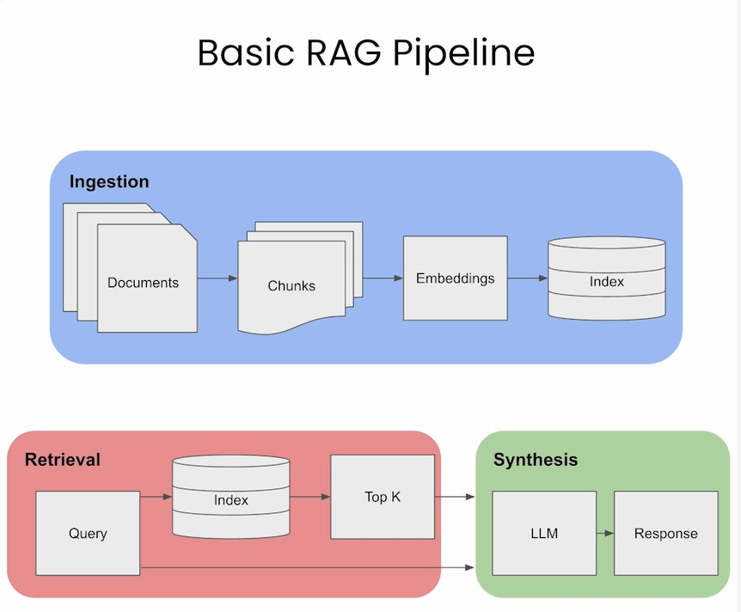
Escenario de partida
Retrieval-Augmented Generation (RAG) Pipeline
Algunos Beneficios
RAG es un paradigma novedoso que integra la capacidad de búsqueda semántica con modelos generativos (LLM).
Generar resultados más ricos al basarse en el contexto,
Disminuir significativamente la propensión del LLM a las alucinaciones,
Se puede combinar el paradigma RAG con más elementos para aumentar la complejidad del escenario.
1. Indexación de las APIs en la base de datos vectorial
2. Búsqueda semántica y Generación de la respuesta con el LLM
Step 1: Retrieve
Step 2: Augment
Step 3: Generate

Slide 4
2
Tipología de preguntas

Slide 5
Tipología de Preguntas
Preguntas basadas en las especificaciones de las APIS
Funcionalidad
Detalles del servicio
Combinación
Instrucciones
Preguntas sobre la descripción del servicio definida en la especificación de la API.
¿Hay algún servicio para listar todas las mascotas?
¿Existe algún servicio para dar de alta una mascota?
Preguntas sobre otros campos del servicio: Operation Id, country, api, http method, url, parámetros o summary del servicio.
¿Qué servicio tiene el campo gender como parámetro de entrada?
Is there any service that has this partial URL: ?
Preguntas que combinen varios campos para refinar la búsqueda.
¿Hay algún api de Brasil con algún servicio para dar de baja a una mascota y que tenga el http method delete?
¿Hay algún servicio que recupere la información de la mascota? ¿Cuál es su última versión?
Preguntas junto con instrucciones que pueden refinar la salida.
¿Existe más de un servicio para dar de baja mascotas? Responde en francés.
¿Existe más de un servicio para dar de alta mascotas? Dime solo la url y el operationId

Slide 6
3
Tipologías de búsqueda

Slide 7

Tipos de Búsquedas
Diferentes enfoques para buscar información
Semantic Search
Lexical Search
Hybrid Search
La búsqueda semántica se basa en el significado de las palabras y en la intención detrás de la consulta de la búsqueda.
La búsqueda léxica se basa en la coincidencia exacta de las palabras o frases que se ingresan.
Combina ambos tipos de búsqueda.
Notes:
Enfoques diferentes para buscar información.
La búsqueda semántica puede proporcionar resultados más relevantes y precisos ya que comprende el contexto y el significado de las palabras utilizadas.

Slide 8
4
De la idea a la implementación

Slide 9
¿Qué puede hacer el prototipo?
Funcionalidad Chatbot | SÍ | NO
1.Realiza búsquedas semánticas | X
2. Realizar búsqueda para una palabra clave (key search) |  | X
3. Detectar el idioma de la pregunta y responder en el mismo idioma | X
4. Responder sobre información que no tiene en el contexto |  | X
5. Traducir la respuesta a otro idioma si se le indica. | X
6. Preguntar sobre la funcionalidad del servicio. | X
7. Responder sobre los servicios que tiene indexados | X
8. Por defecto, mostrará servicios de core sino se indica más información | X
9. Por defecto, mostrará servicios de core sino se indica más información | X
10. Guardar las preguntas, respuestas y contexto en los logs . | X
11. Cachear las preguntas previamente realizadas |  | X
12. Conversar y guarda información sobre la pregunta anterior. | X
13. Realizar varias preguntas al mismo tiempo | X
UI
Backend
Loader
Vector Store
LLM
Retriever
Figure 1. Diagrama de componentes

Slide 10
5
Anexo: Ejemplo interacción chatbot

Slide 11
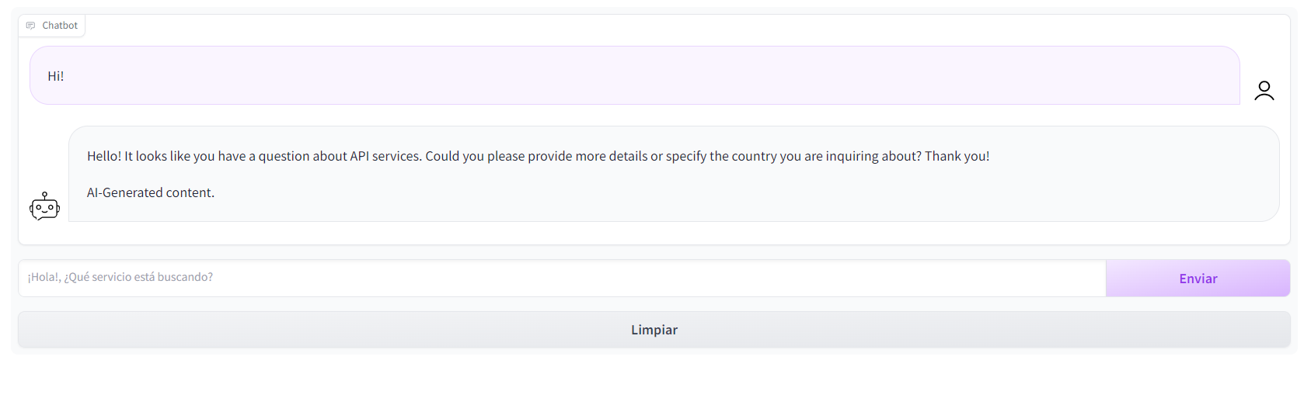
Ejemplos de saludo. El chatbot ofrece su ayuda.

Slide 12
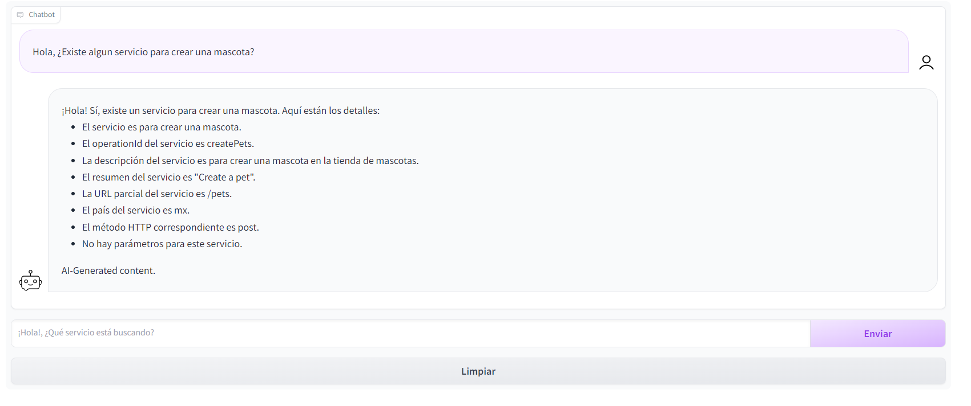
Ejemplos de búsqueda semántica por la funcionalidad del servicio
01. INTRODUCCIÓN
02. TIPOLOGÍA DE PREGUNTAS
03. IMPACTO EN LOS USUARIOS
04.
05. PRÓXIMOS PASOS

Slide 13
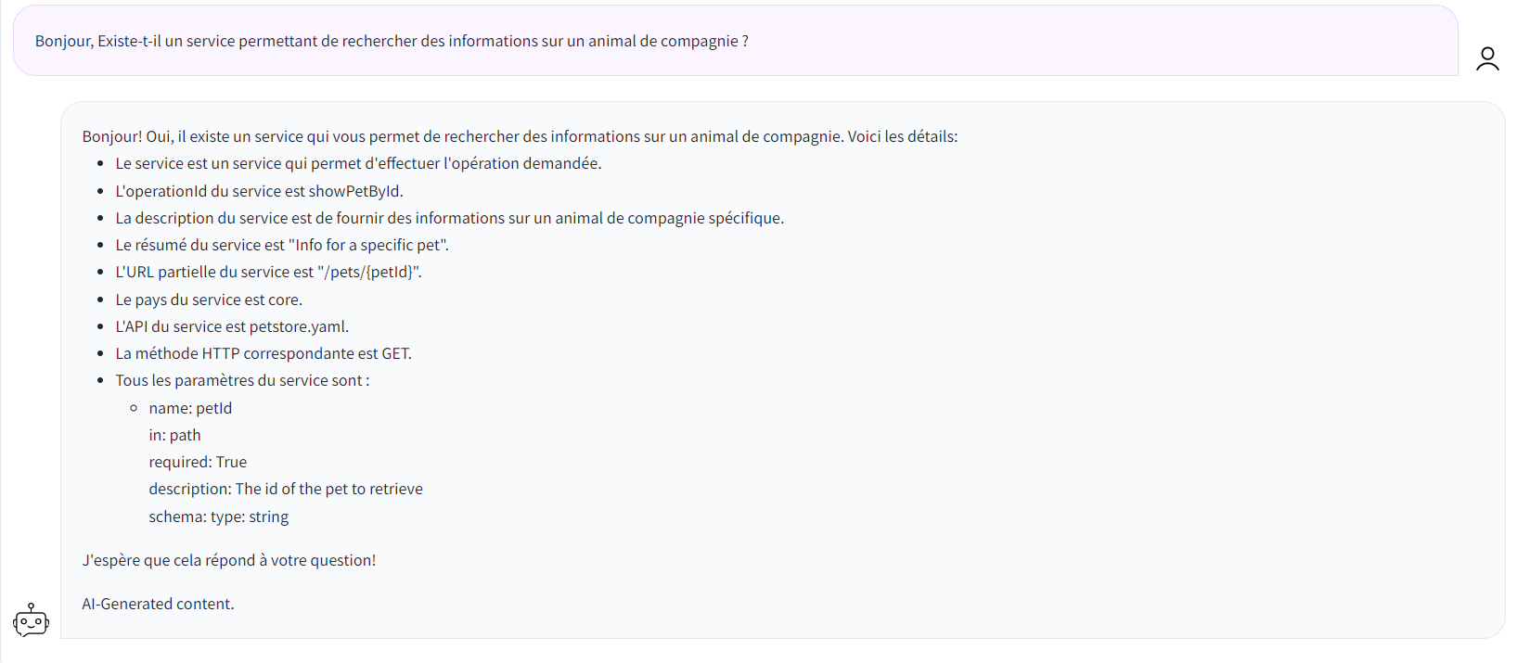
Ejemplos de búsqueda semántica. Responde en el idioma de origen.

Slide 14
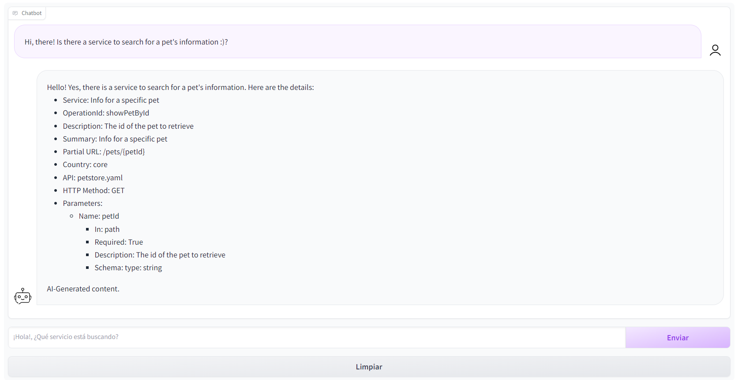
Ejemplos de búsqueda semántica. Responde en el idioma de origen.

Slide 15
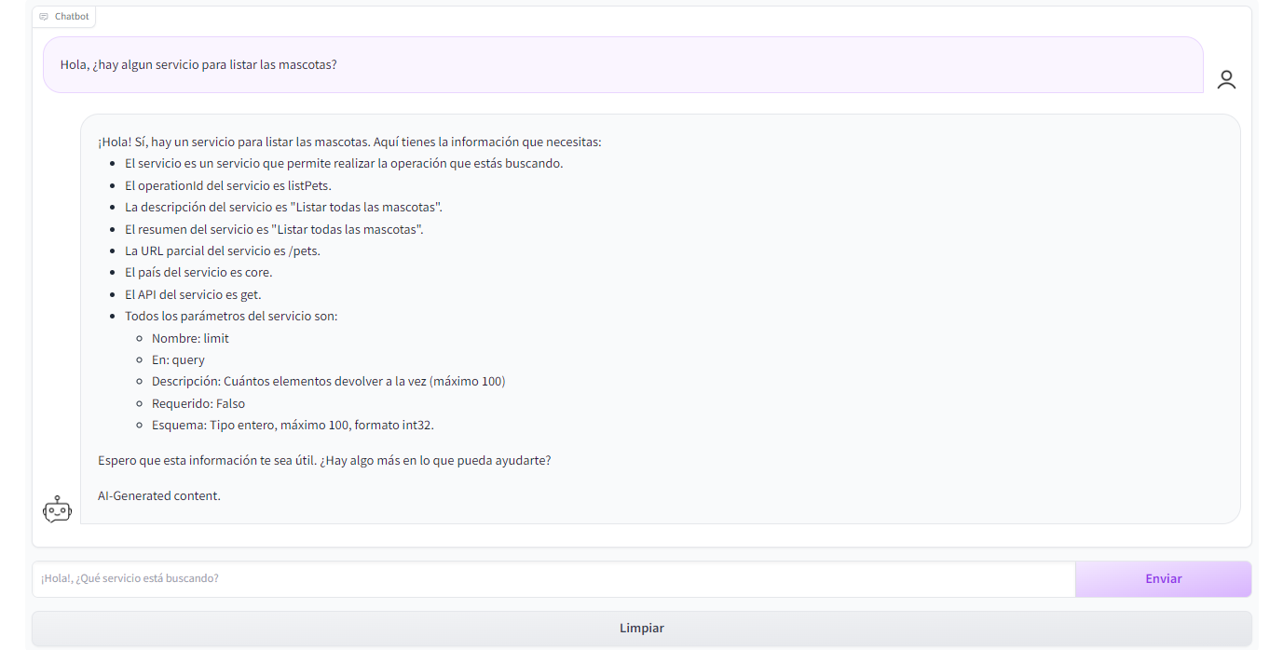
Ejemplos de búsqueda semántica. Responde sobre la Api de core por defecto sino se indica lo contrario.

